Slide 1

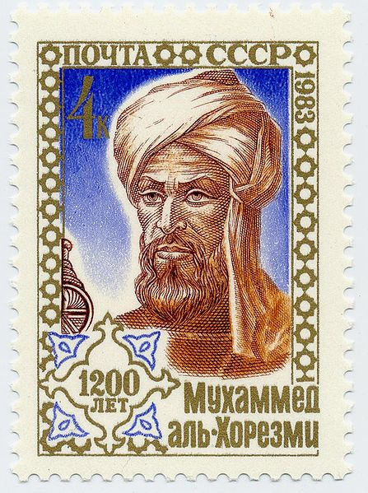
ČVUT – Fakulta elektrotechnická
Algoritmus
Martin Lukeš, lukesma4@fel.cvut.cz
Abstrakt: Algoritmus ve zkratce
Algoritmus je přesný návod či postup, kterým lze vyřešit daný problém.
Obr. 1 Známka zobrazující matematika al-Khwarizmiho
Základními vlastnostmi algoritmů jsou konečnost (finitnost), obecnost (hromadnost, univerzálnost), determinovanost (jednoznačnost), resultativnost
Známe rekurzivní, hladové, algoritmy typu rozděl a panuj, algoritmy dynamického programování, genetické algoritmy, pravděpodobnostní (probabilistické). Algorimus může být i více typů najednou.
K porovnávání efektivity jednotlivých algoritmů námpomáhá algoritmická složitost.
Původ slova – zkomolenina jména matematika al-Khwarizmiho.
Zdroje: http://www.gap-system.org/~history/Biographies/Al-Khwarizmi.html
Wikipedie
http://www.beranr.webzdarma.cz/algoritmy/algoritmy.html
http://www.gybon.cz/~urban/pascal/ucebnice/algoritm.htm

